Slide 1
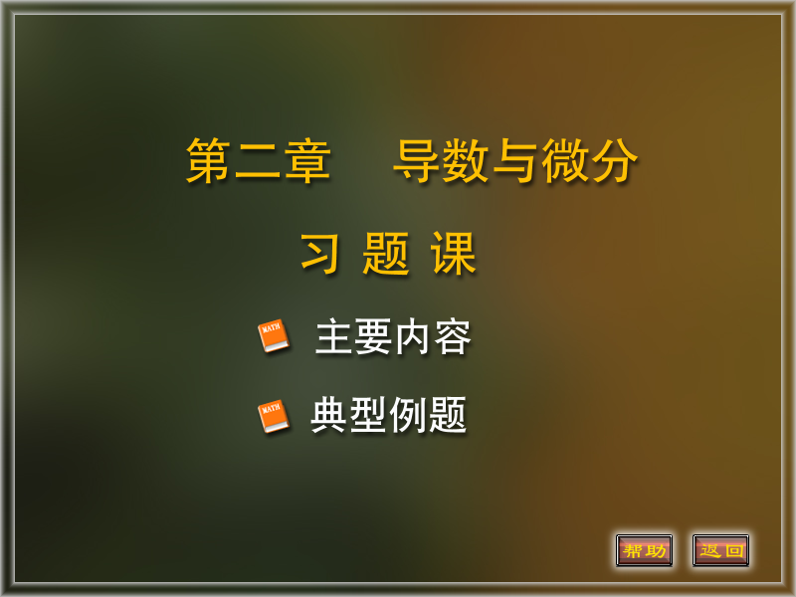

Slide 2
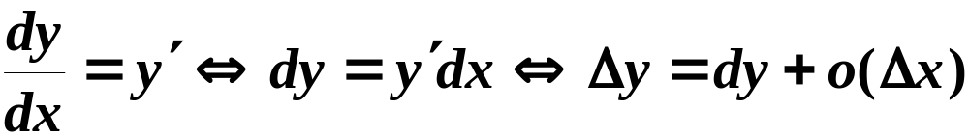
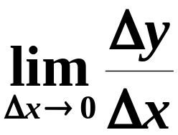

一、主要内容
关 系
基本公式
导 数
微 分
高阶导数
高阶微分
求 导 法 则

Slide 3
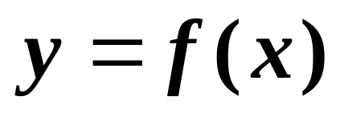
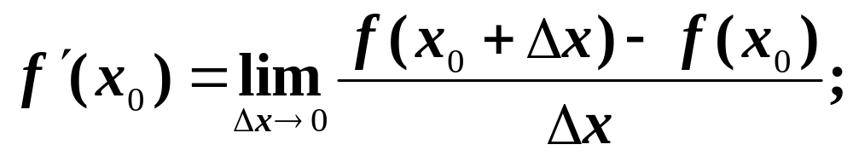
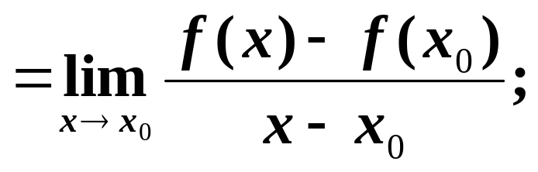
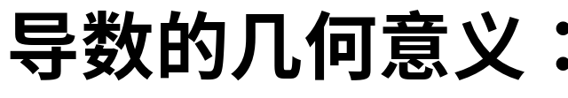
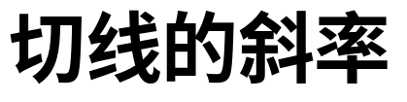
1、导数的定义

Slide 4
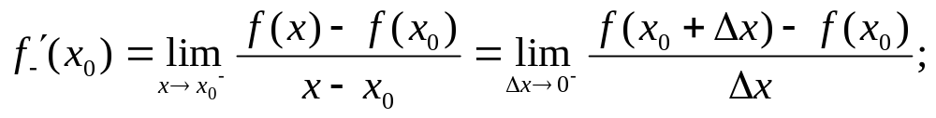
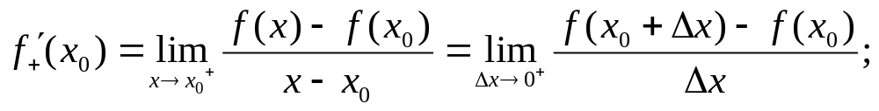
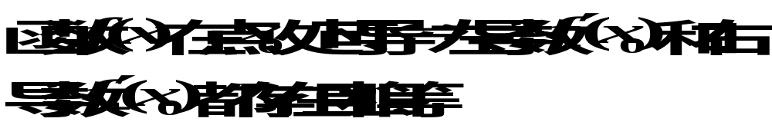
单侧导数
1.左导数:
2.右导数:

Slide 5
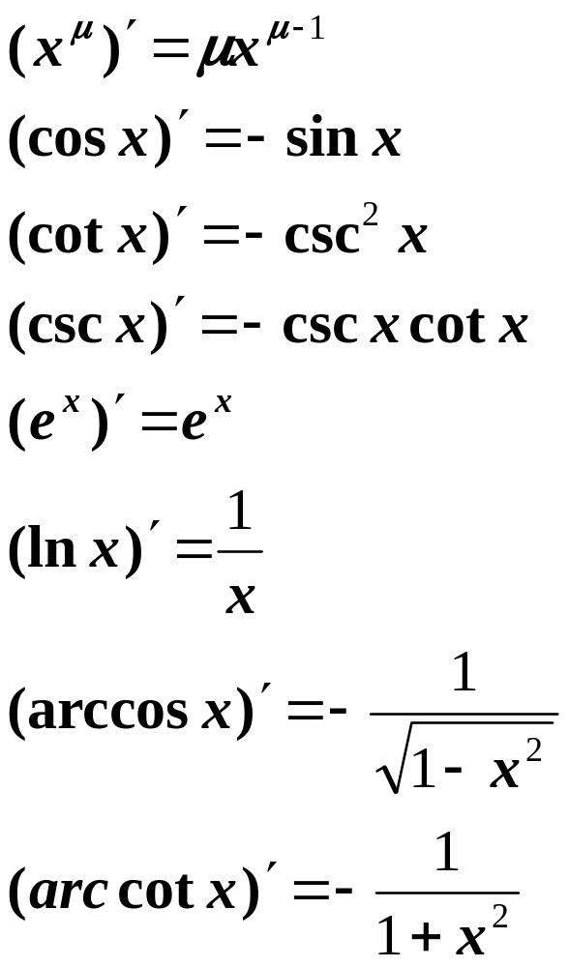
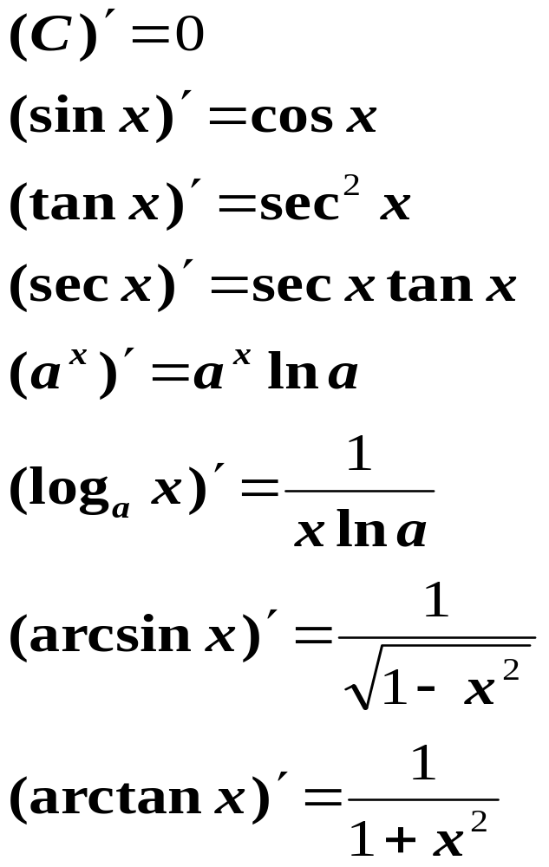
2、基本导数公式
（常数和基本初等函数的导数公式）

Slide 6
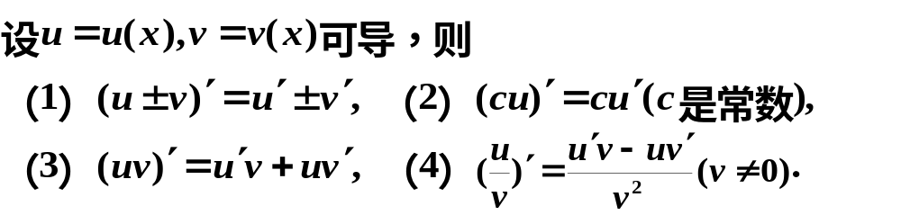
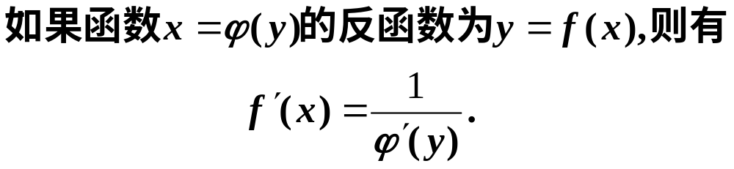
3、求导法则
(1) 函数的和、差、积、商的求导法则
(2) 反函数的求导法则

Slide 7
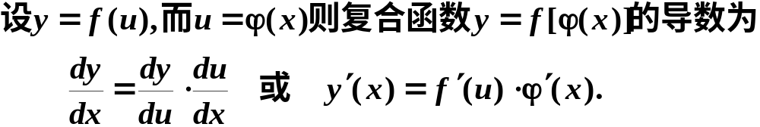
(3) 复合函数的求导法则
(4) 对数求导法
先在方程两边取对数,然后利用隐函数的求导方法求出导数.
适用范围:

Slide 8
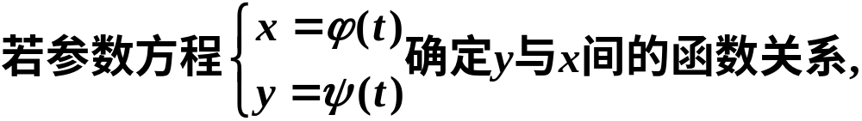
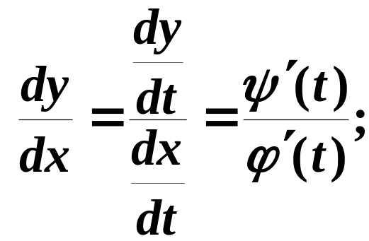
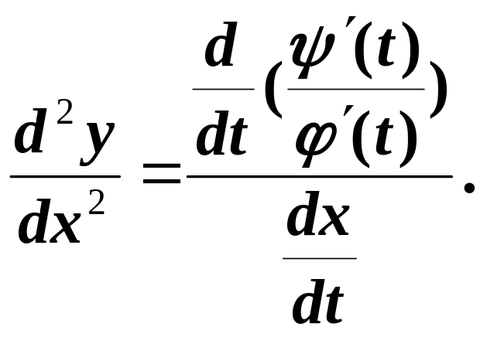
(5) 隐函数求导法则
用复合函数求导法则直接对方程两边求导.
(6) 参变量函数的求导法则

Slide 9
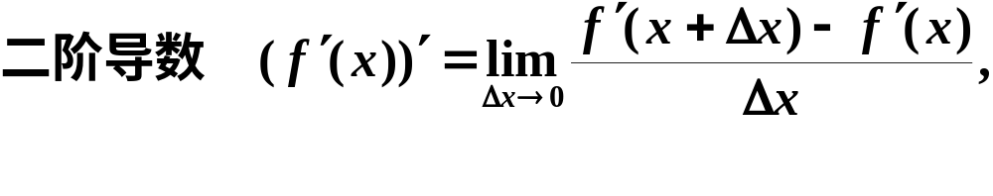
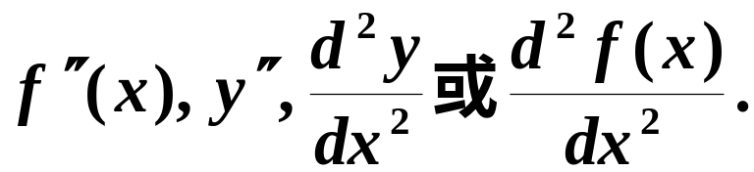
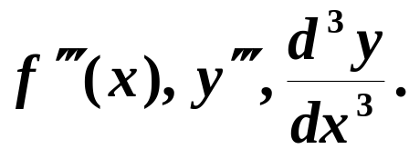
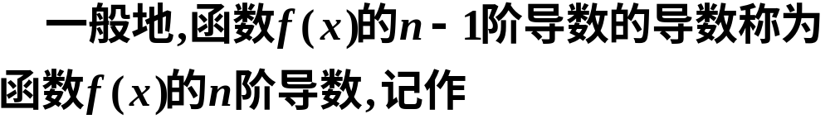
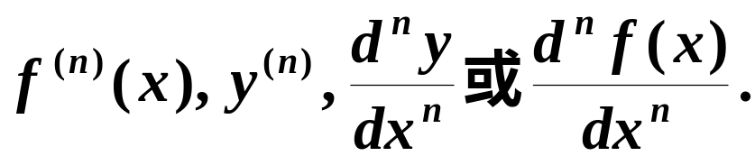
4、高阶导数
(二阶和二阶以上的导数统称为高阶导数)
记作
二阶导数的导数称为三阶导数,

Slide 10
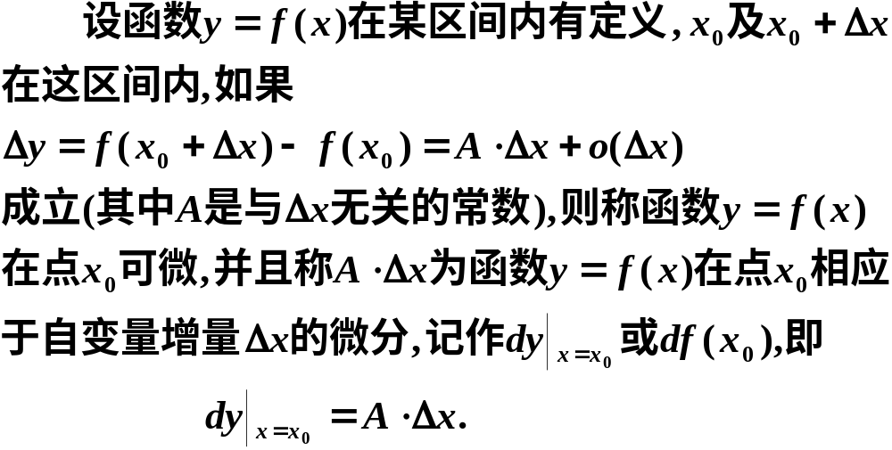
5、微分的定义
定义
(微分的实质)

Slide 11
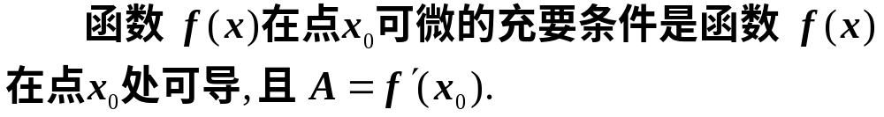

6、导数与微分的关系
定理
7、 微分的求法
求法:计算函数的导数,乘以自变量的微分.

Slide 12
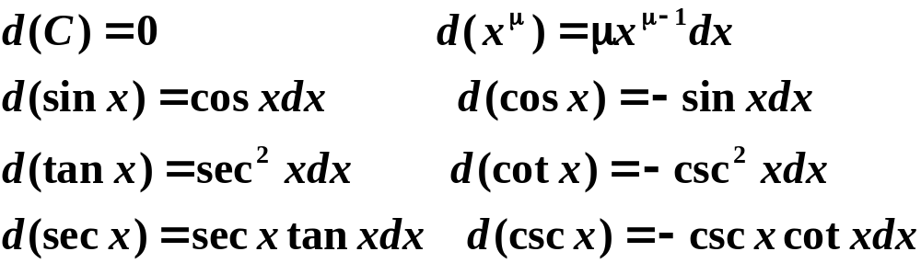
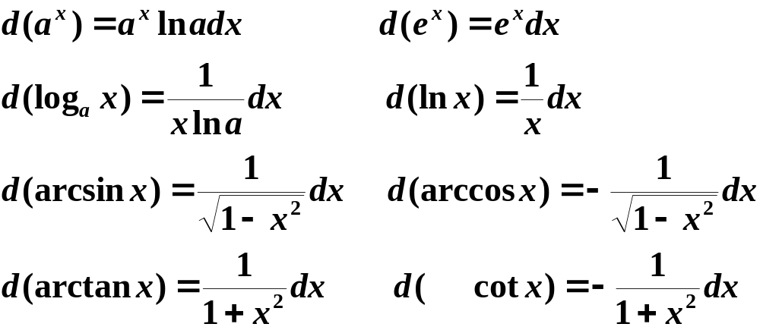

基本初等函数的微分公式

Slide 13
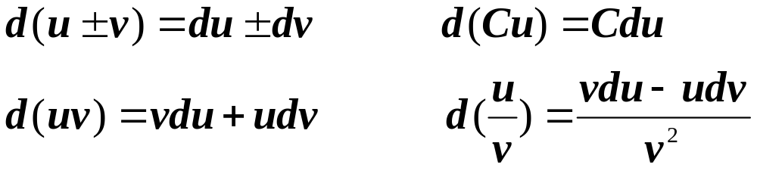
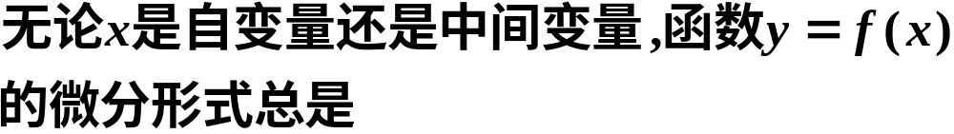
8、 微分的基本法则
函数和、差、积、商的微分法则
微分形式的不变性

Slide 14
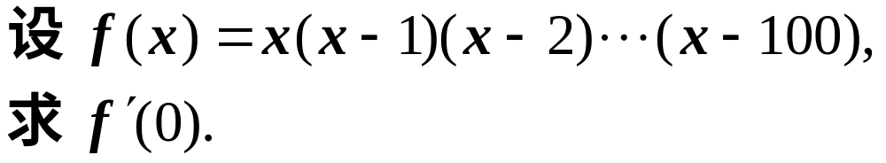
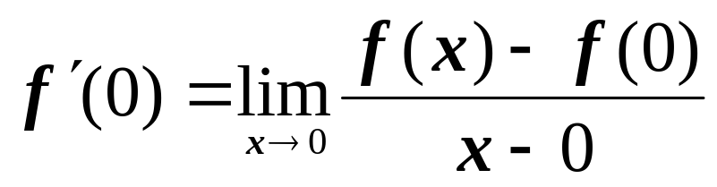
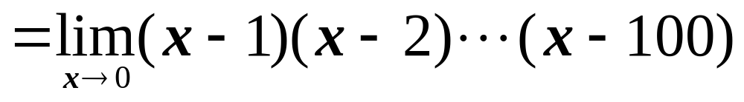
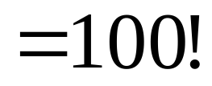
二、典型例题
例1
解

Slide 15
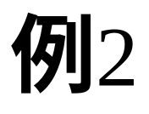

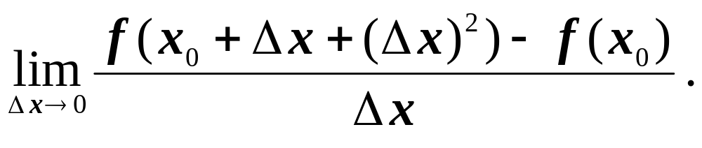

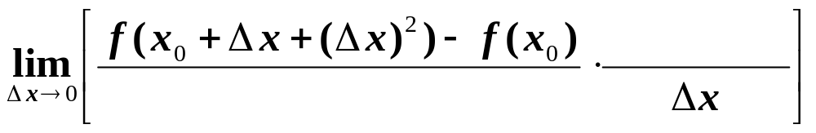
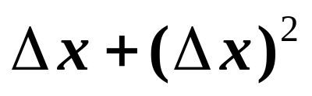
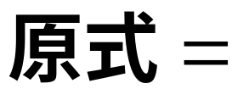
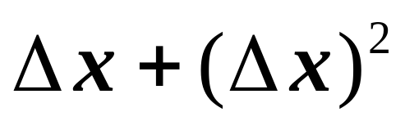
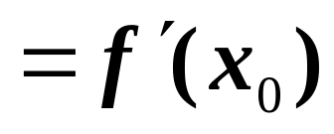

Slide 16
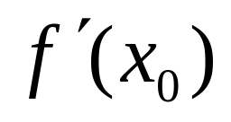
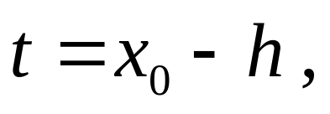
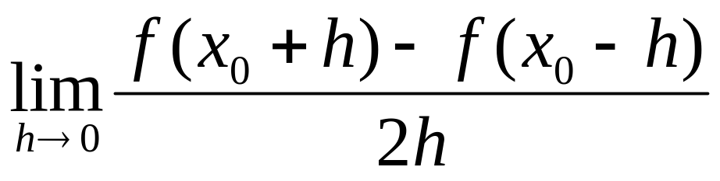
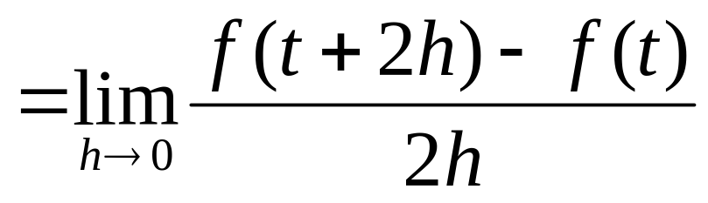

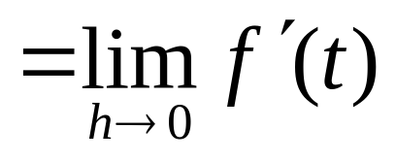
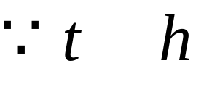
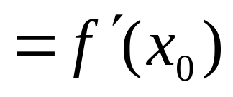
思考: 下列做法是否正确?
设
存在 , 则令
有
如何求 ?
( 与 有关 )

Slide 17
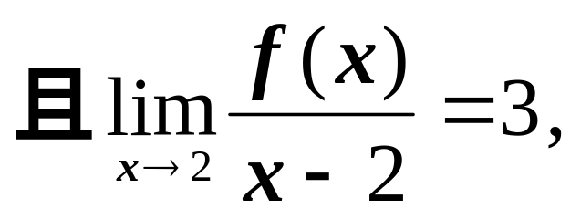
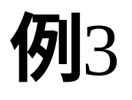










Slide 18













例4. 设
试确定常数 使 处处可导, 并求
解:

Slide 19



















利用
在
处可导 ,
必有
即
思考:
是否为连续函数 ?

Slide 20






解法1：复合函数求导法

Slide 21




解法2：(一阶微分形式不变性)

Slide 22



Slide 23









例6
解

Slide 24







例7
解
两边取对数

Slide 25







例8
解

Slide 26






解：

Slide 27






例10
解

Slide 28









例11
解
先去掉绝对值

Slide 29











Slide 30






Slide 31












例13. 设由方程
确定函数
求
解: 方程组两边对 t 求导 , 得
故

Slide 32











Slide 33








解法1：（用隐函数求导）
方程两边对y求导得,
上式两边再对y求导得,

Slide 34







解法2：(反函数求导)

Slide 35















例15. 设
时
有定义 , 且
存在 , 怎
样选择
可使下述函数在
处有二阶导数
解: 由题设
存在 , 因此
1) 利用
在
连续, 即
得
2) 利用
而
得

Slide 36






3) 利用
而
得

Slide 37

测 验 题

Slide 38


Slide 39


Slide 40


Slide 41



Slide 42


Slide 43


Slide 44

测验题答案

Slide 45


